Slide 1
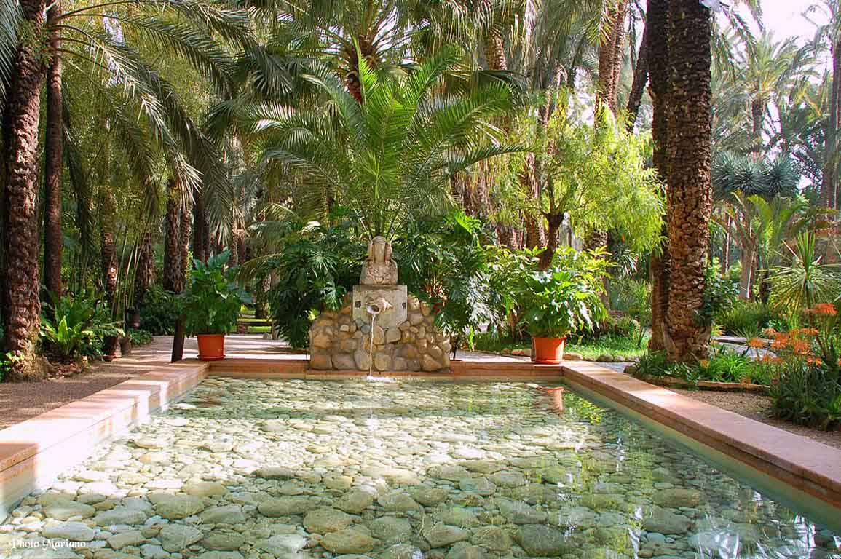
El Huerto del Cura Elche (España)
Musique de Ernesto Cortazar (Eternal Love Affair)
Auteur Mariano
.
.
.
.
.

Slide 2
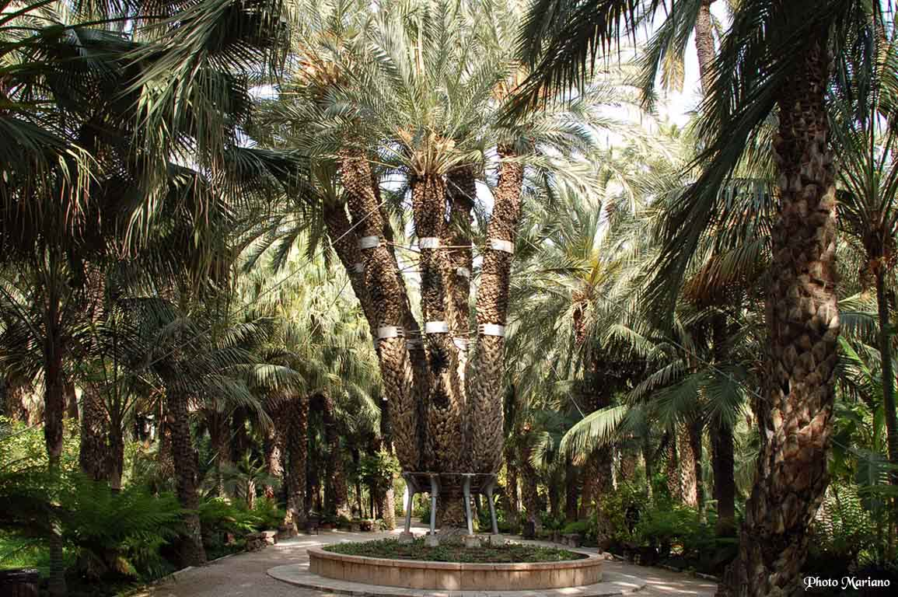
.
.
.
.
.

Slide 3
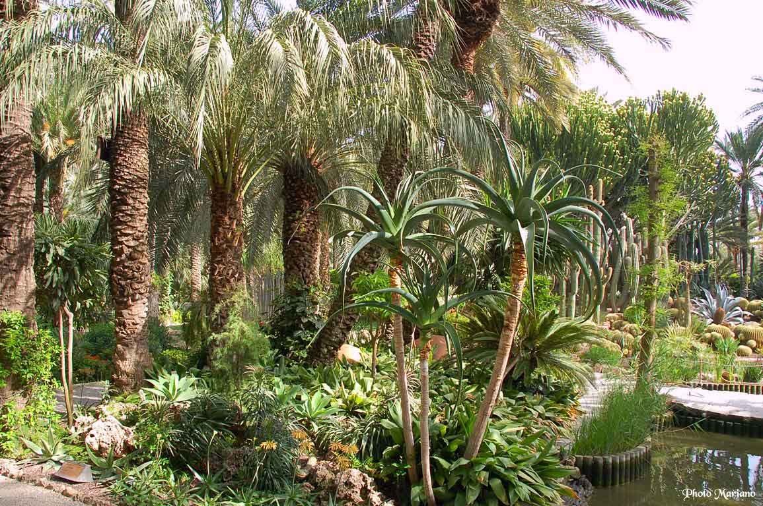
.
.
.
.
.

Slide 4
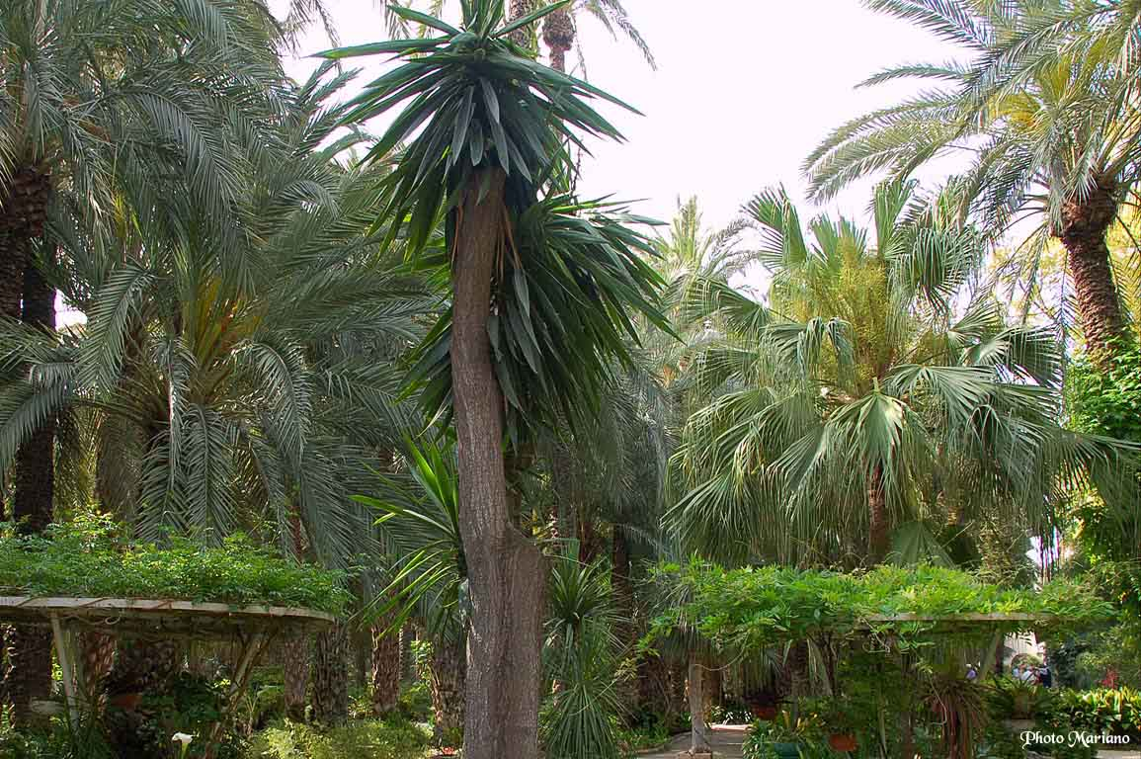
.
.
.
.
.

Slide 5
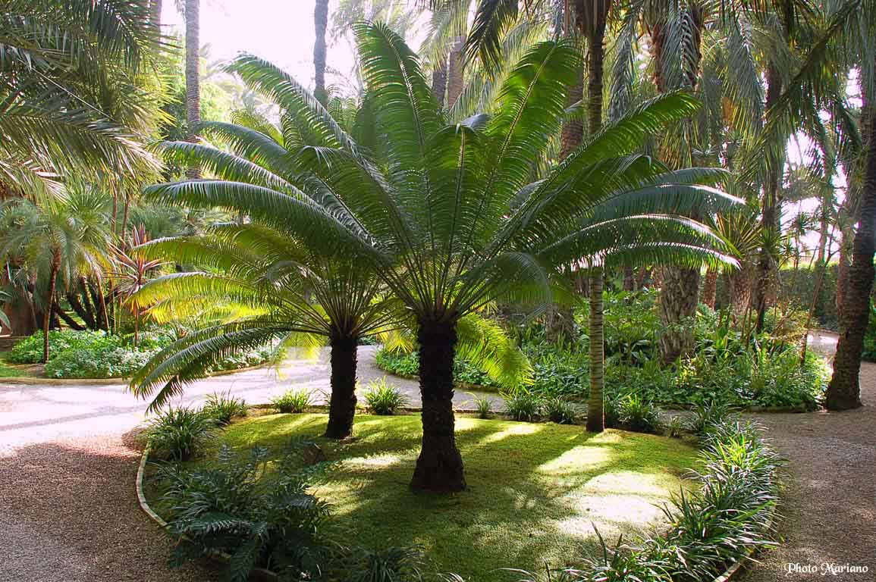
.
.
.
.
.

Slide 6
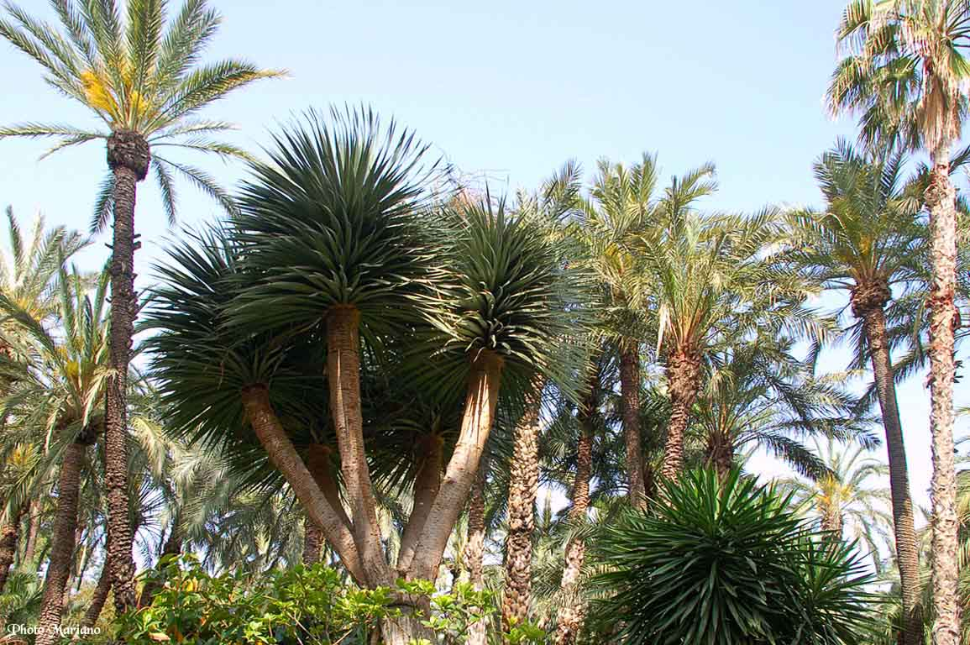
.
.
.
.
.

Slide 7
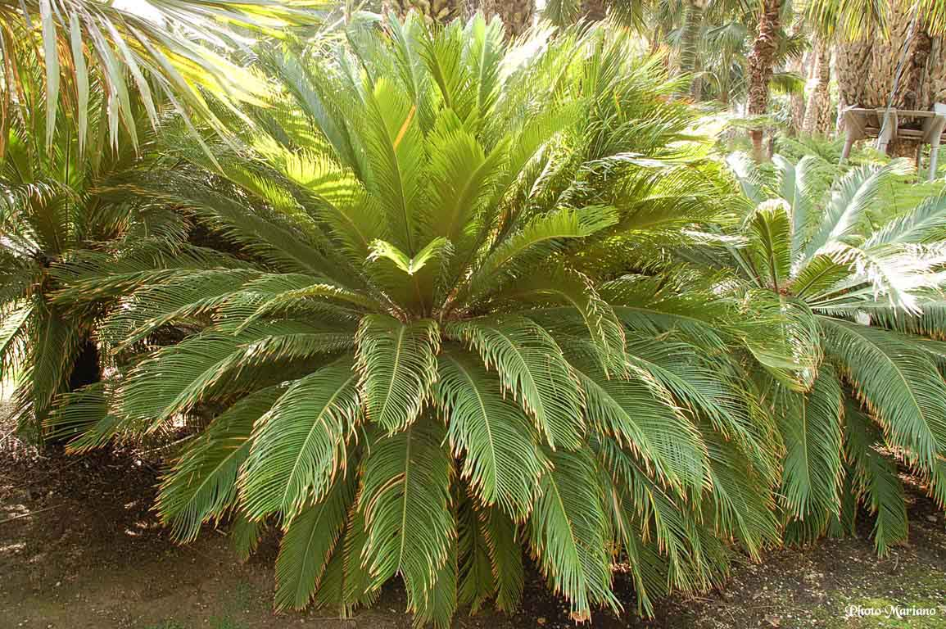
.
.
.
.
.

Slide 8
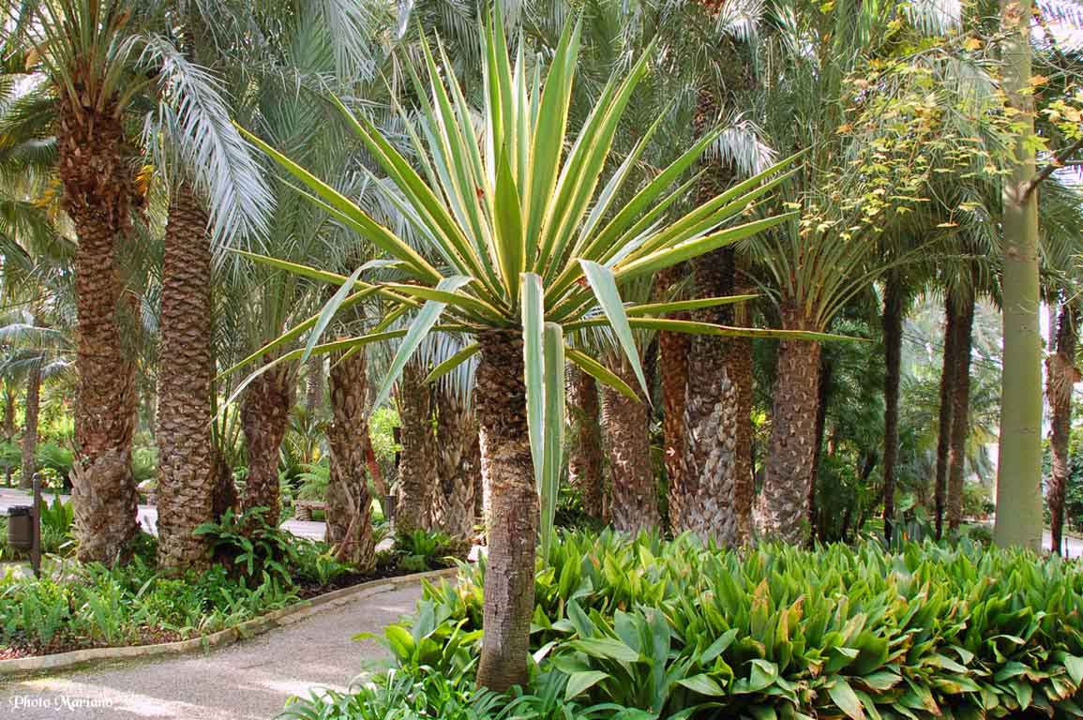
.
.
.
.
.

Slide 9
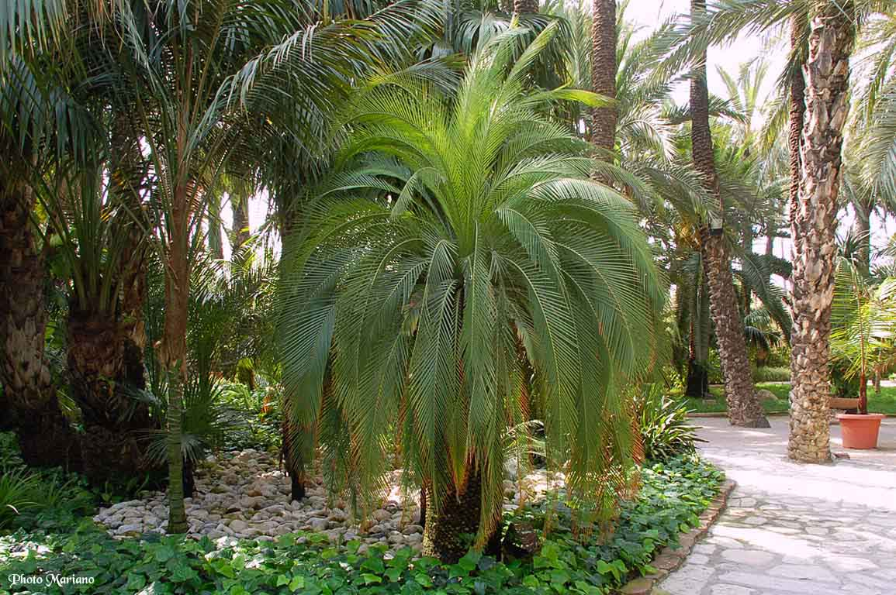
.
.
.
.
.

Slide 10
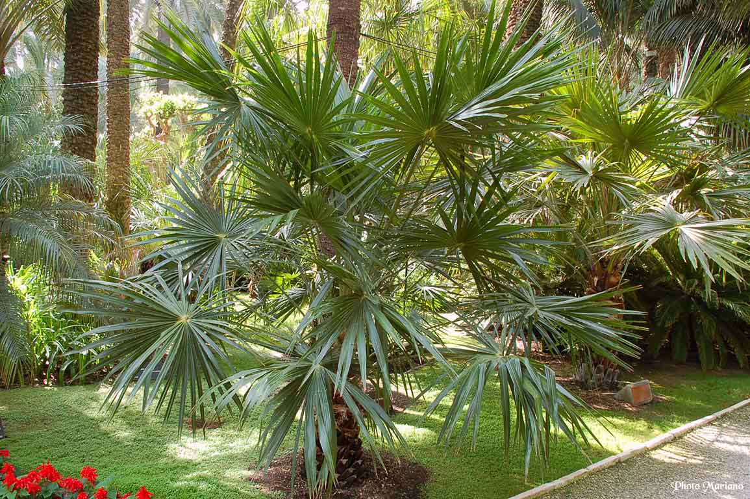
.
.
.
.
.

Slide 11
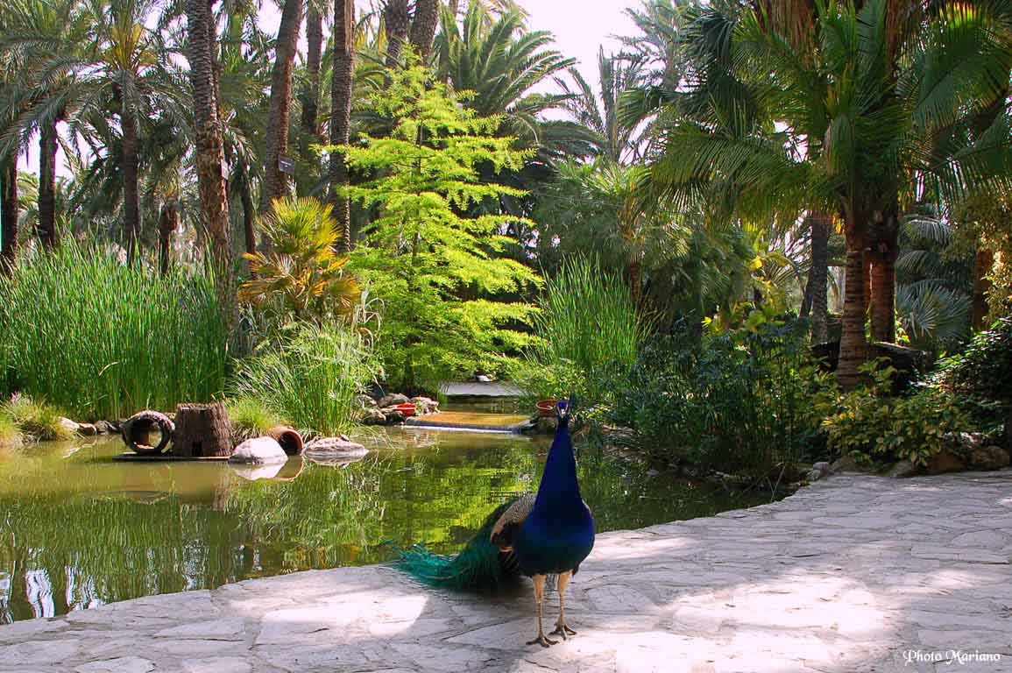
.
.
.
.
.

Slide 12
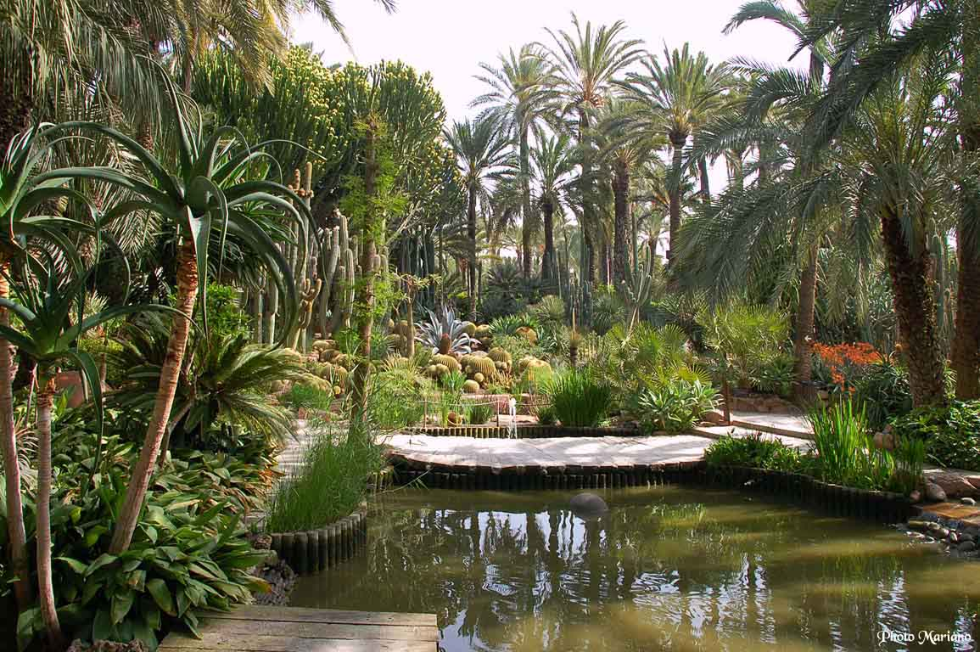
.
.
.
.
.

Slide 13
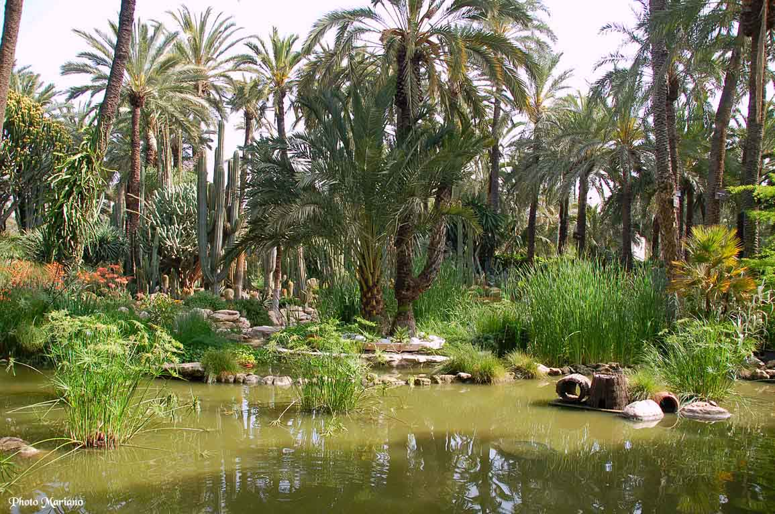
.
.
.
.
.

Slide 14
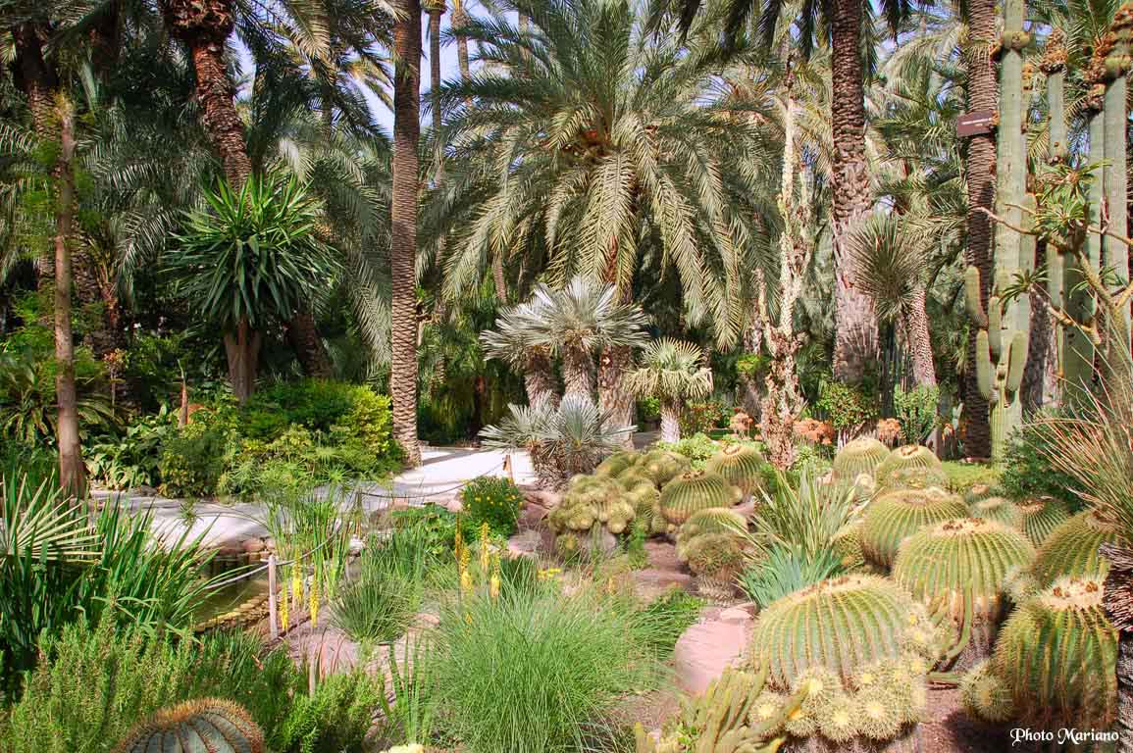
.
.
.
.
.

Slide 15
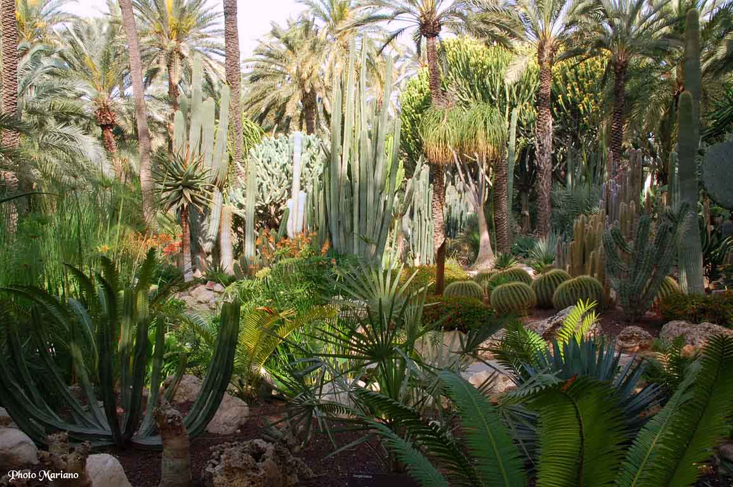
.
.
.
.
.

Slide 16
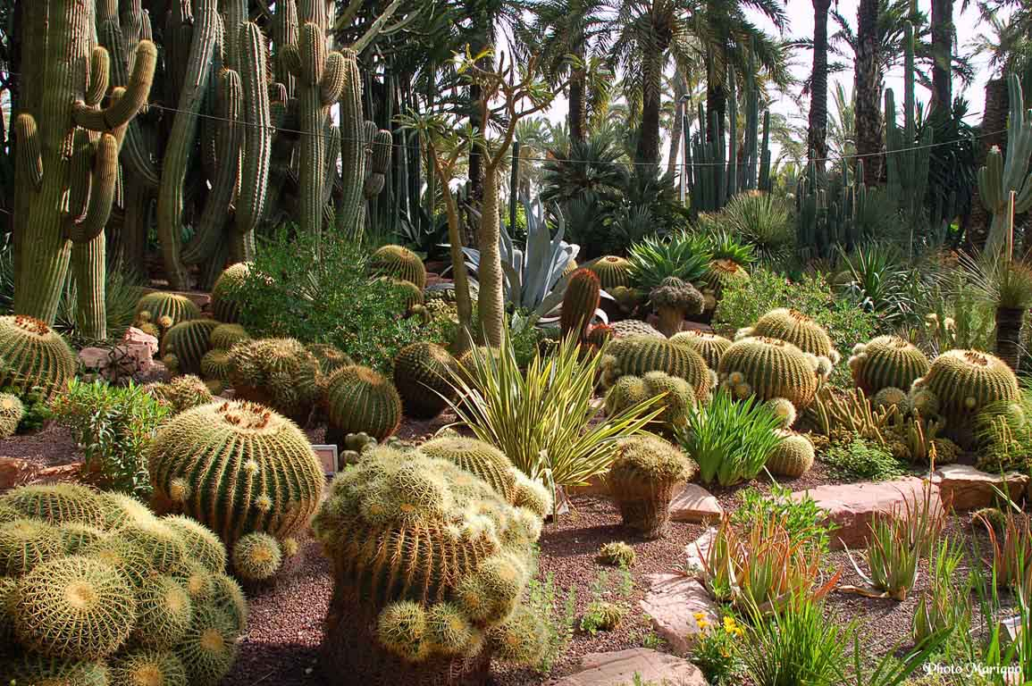
.
.
.
.
.

Slide 17
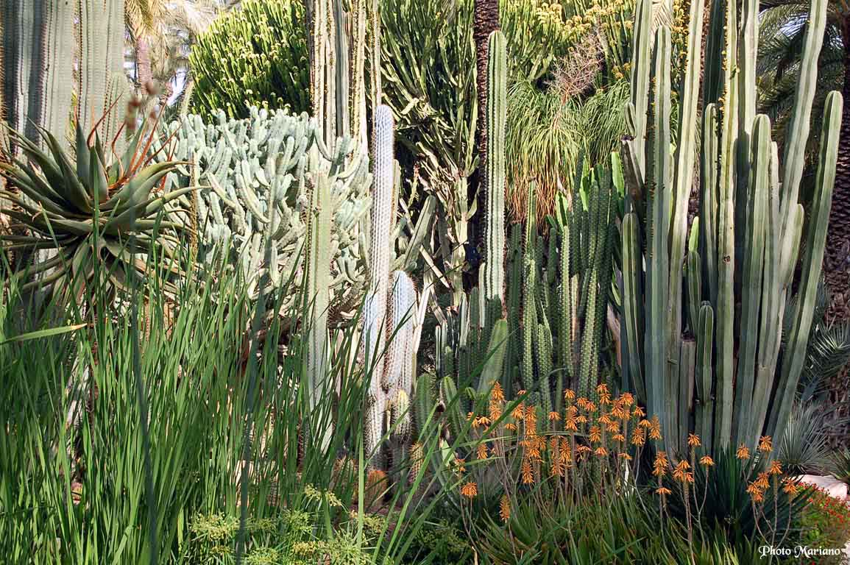
.
.
.
.
.

Slide 18
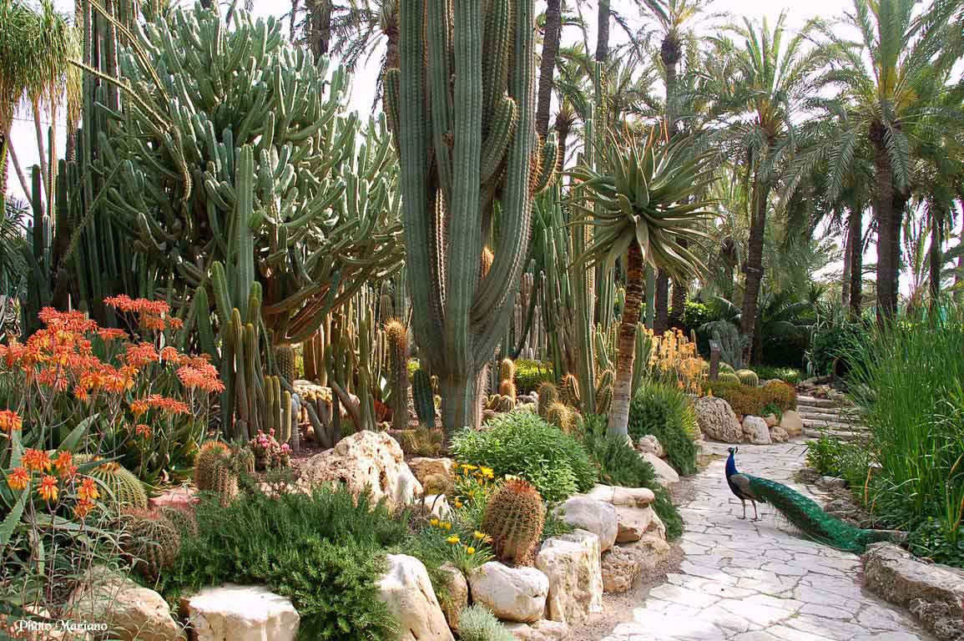
.
.
.
.
.

Slide 19
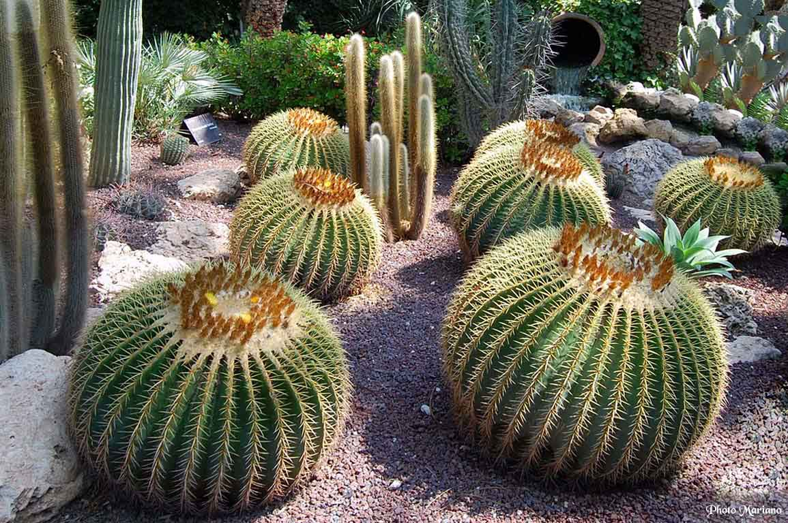
.
.
.
.
.

Slide 20
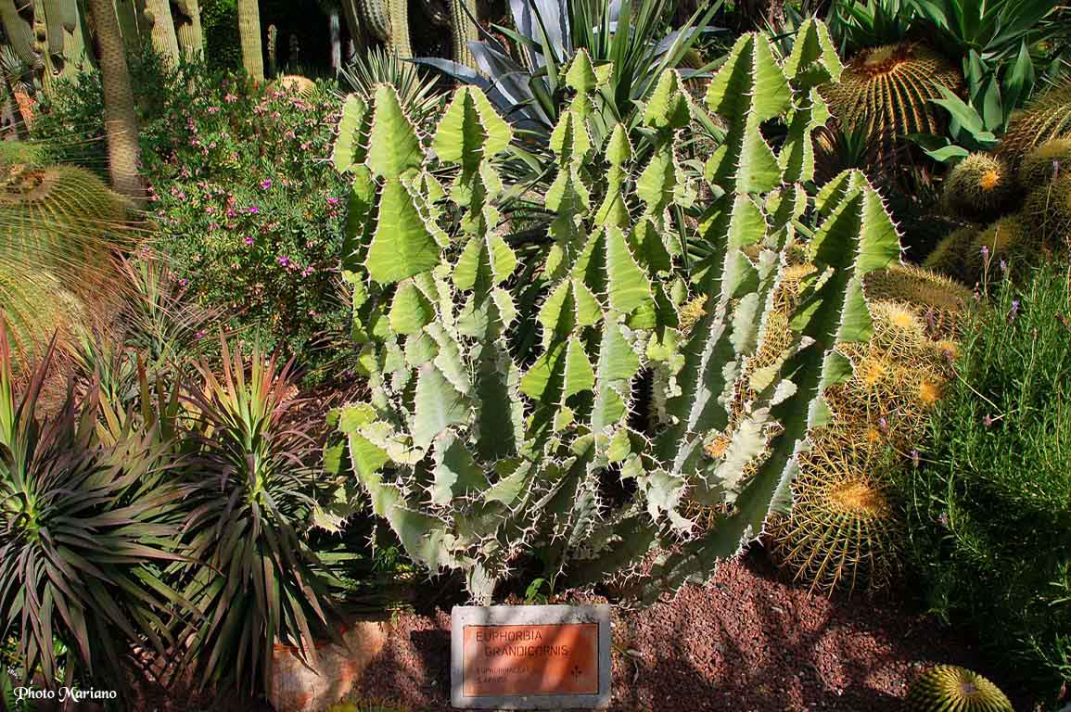
.
.
.
.
.

Slide 21
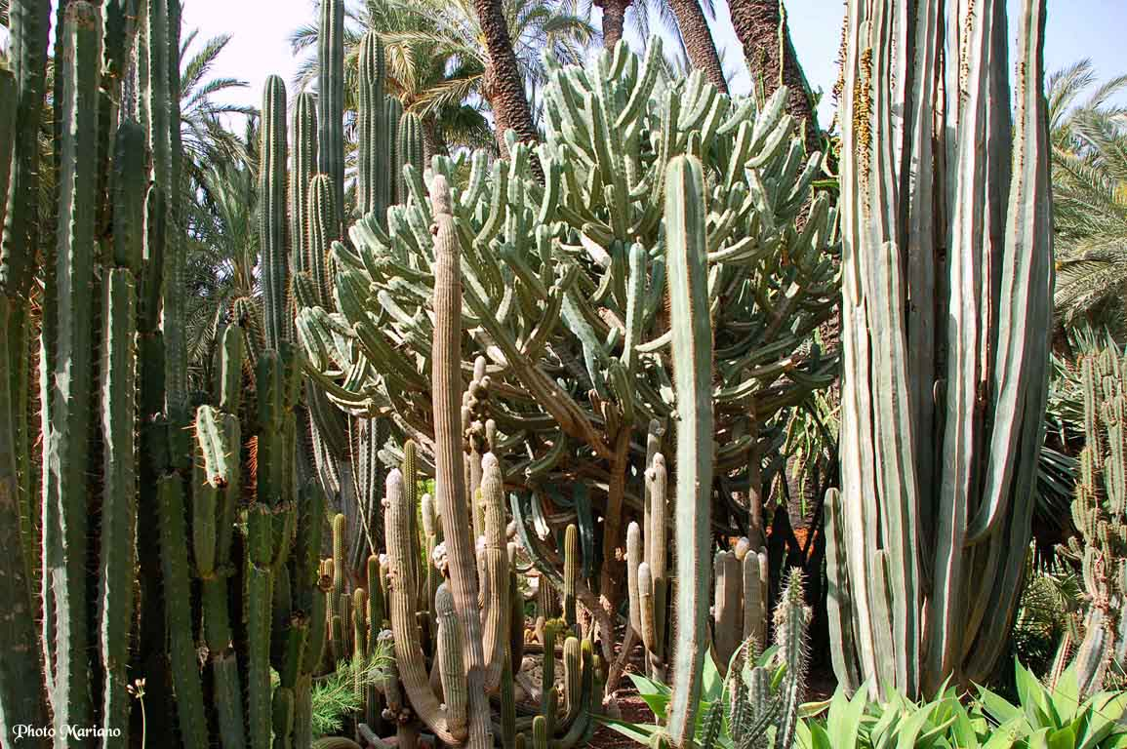
.
.
.
.
.

Slide 22
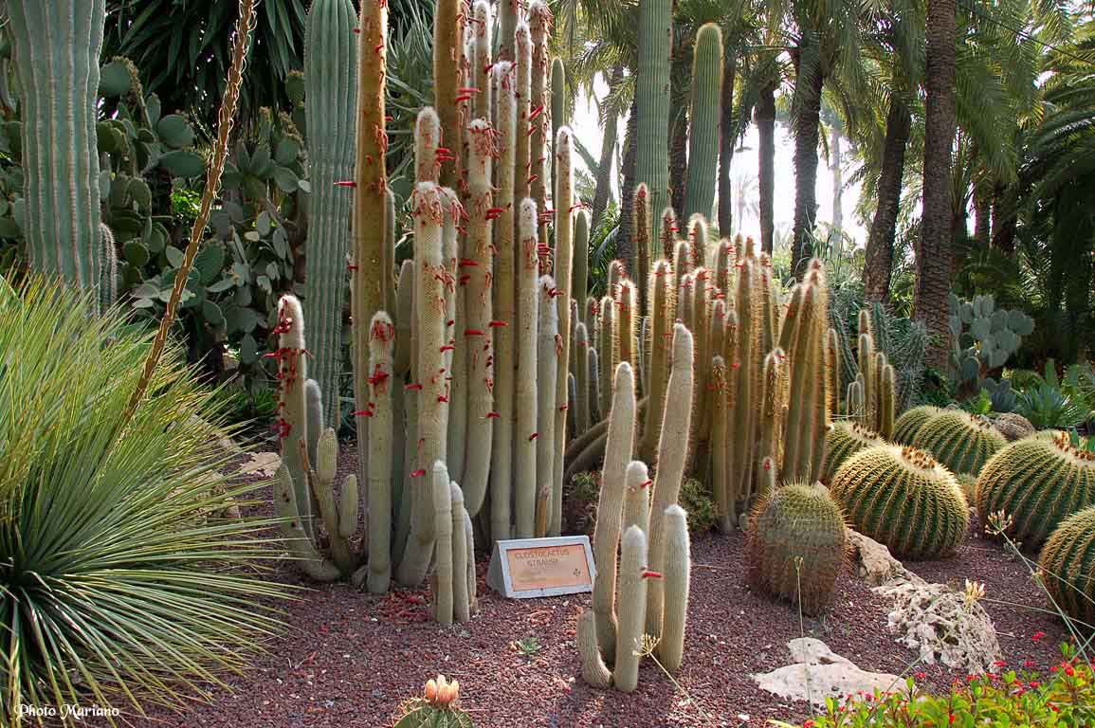
.
.
.
.
.

Slide 23
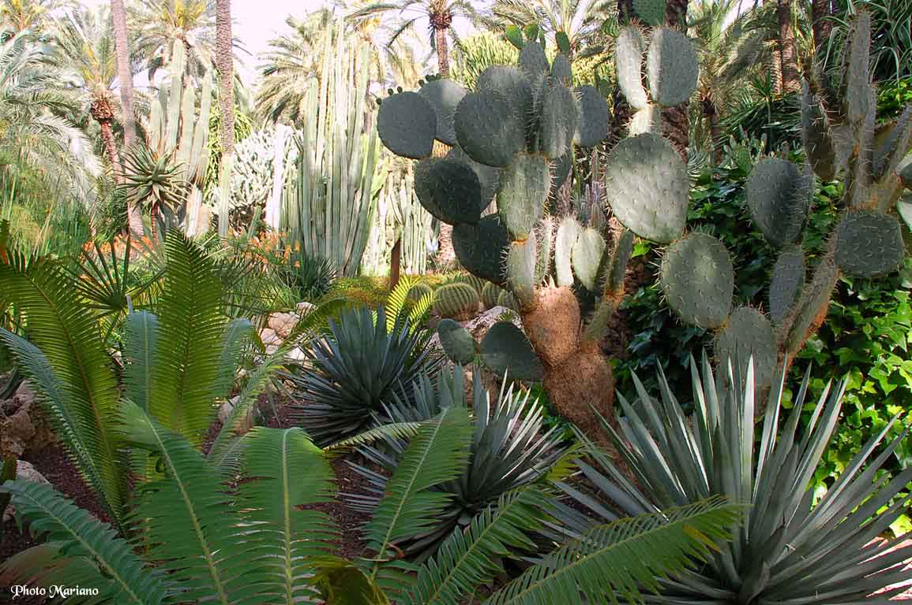
.
.
.
.
.

Slide 24
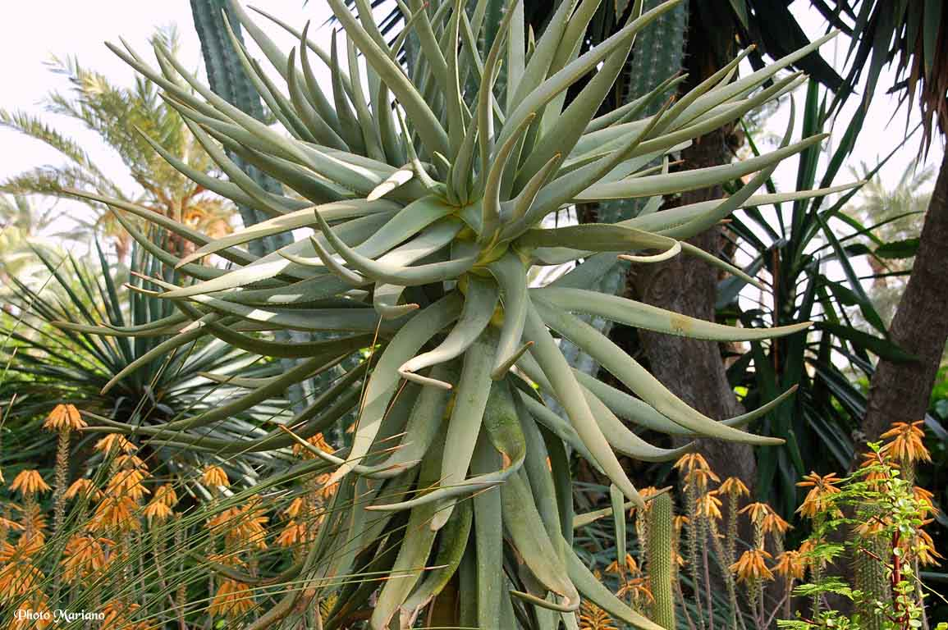
.
.
.
.
.

Slide 25
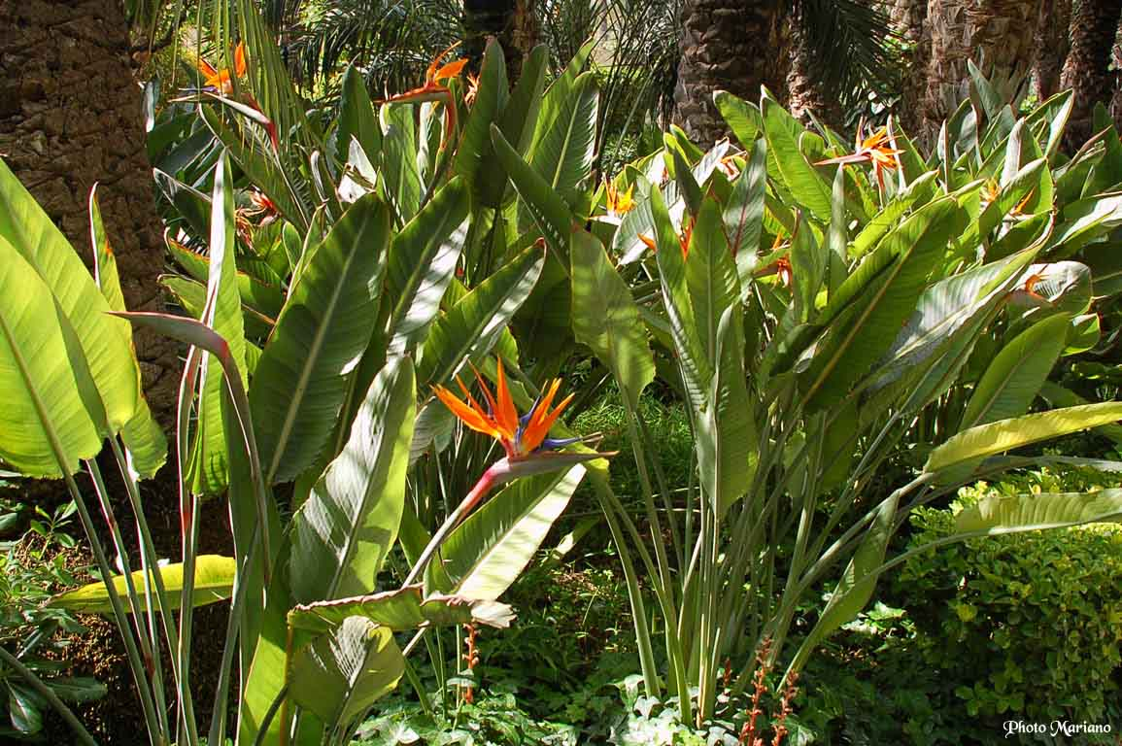
.
.
.
.
.

Slide 26
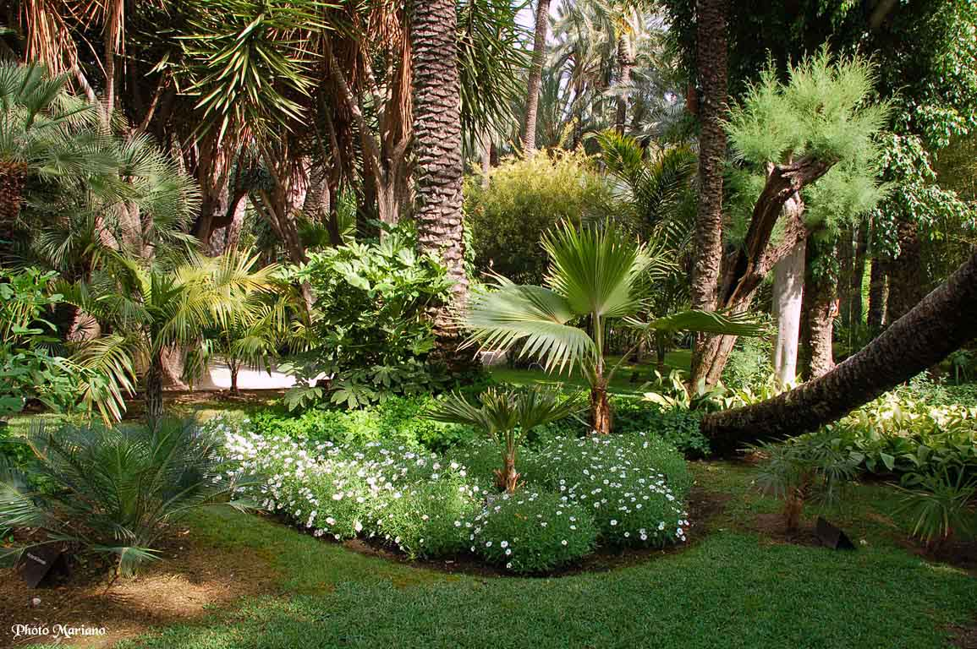
.
.
.
.
.

Slide 27
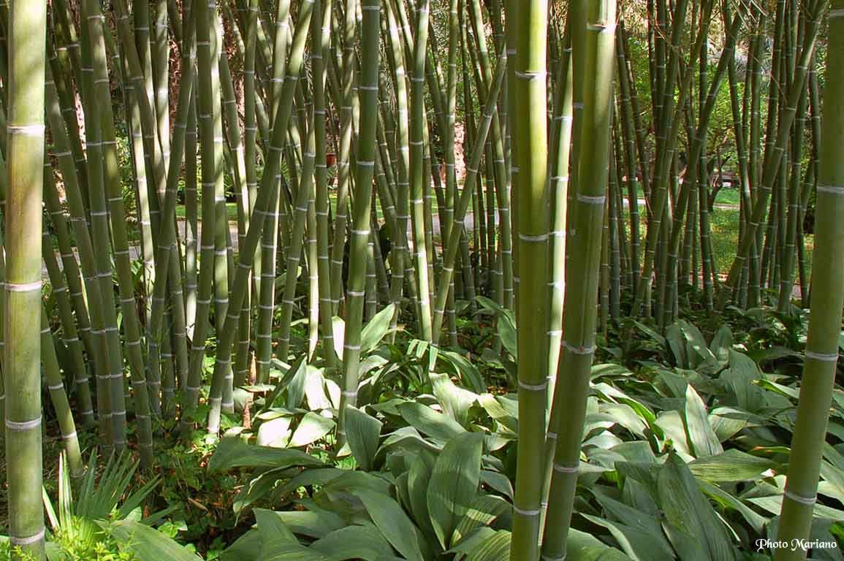
.
.
.
.
.

Slide 28
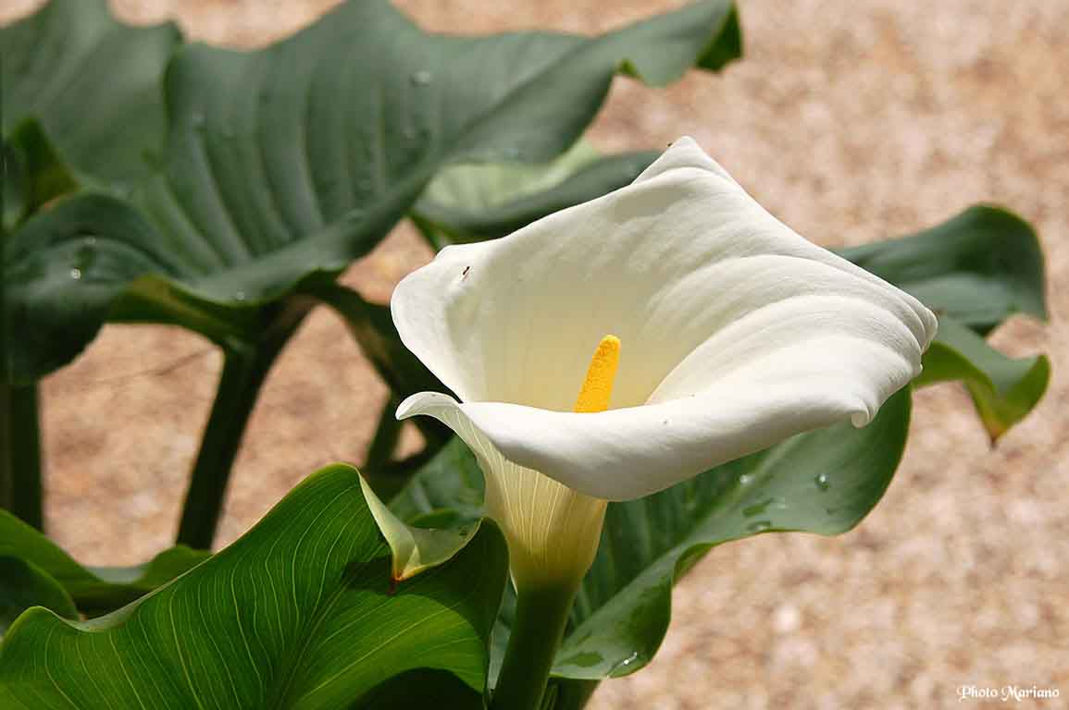
.
.
.
.
.

Slide 29
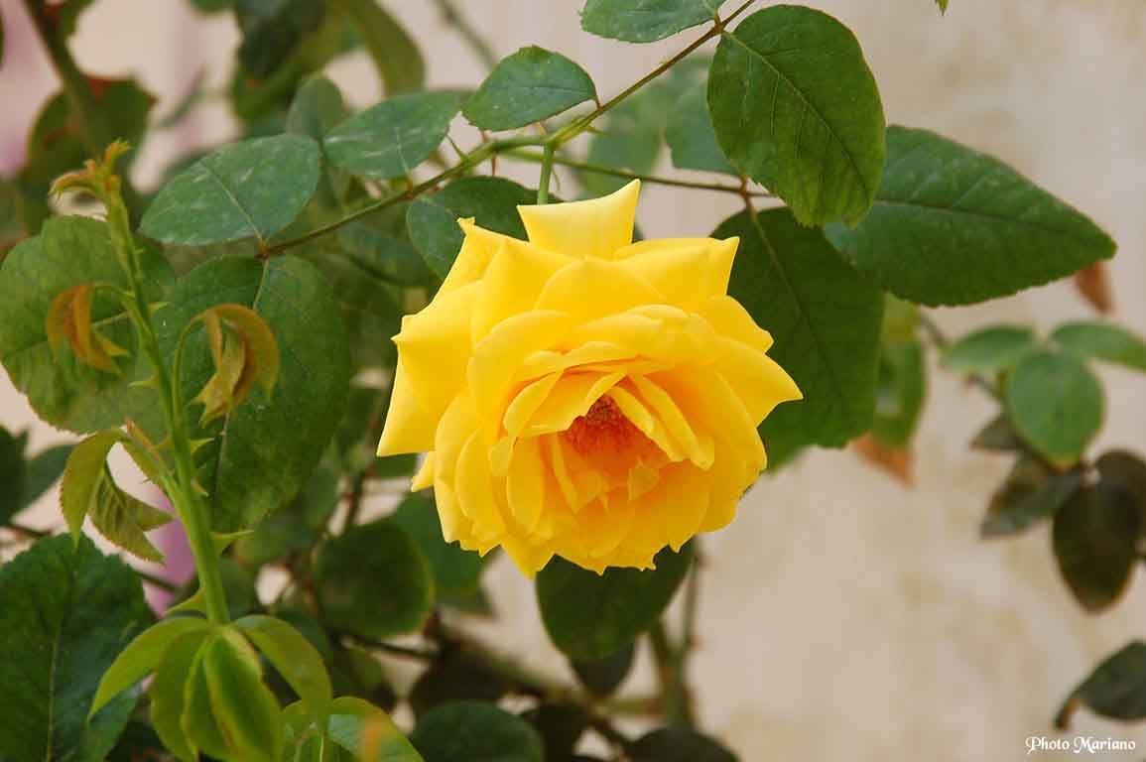
.
.
.
.
.

Slide 30
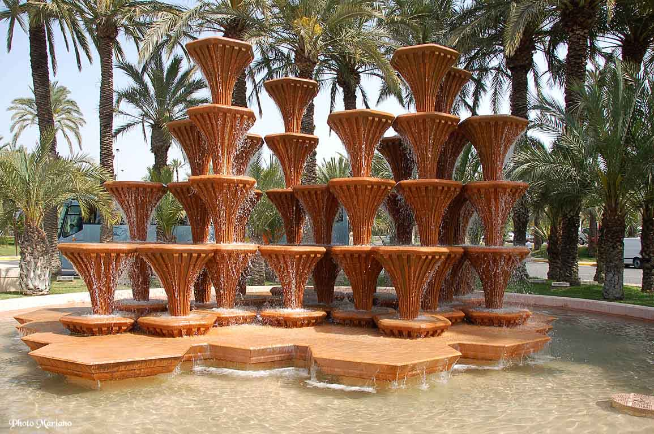
Site web: Les Topos Pyrénées par Mariano
Fin
Plus de Photos du Jardin du Curé
Auteur: Mariano
Musique de Ernesto Cortazar (Eternal Love Affair)
.
.
.
Ce PPS est l’œuvre de son auteur, il est interdit de le modifier et ne doit en aucun cas faire l’objet de publications sur les sites web ou blogs,
comme il est interdit d’extraire les photos du PPS pour les mettre en ligne sur un site web, merci de respecter l’auteur.

Slide 31







¿Te ha gustado?
Puedes ver más entrando
Aquí
Además puedes recibir powerpoints en tu correo electrónico suscribiéndote aquí:

